Slide 1
Colegio de los SSCC Providencia
Curso: IV PCC
Unidad Temática:El Espacio Geográfico nacional, continental y mundial: Entorno natural y comunidad regional.
CARACTERÍSTICAS GENERALES DE LAS REGIONES DE CHILE

Slide 2
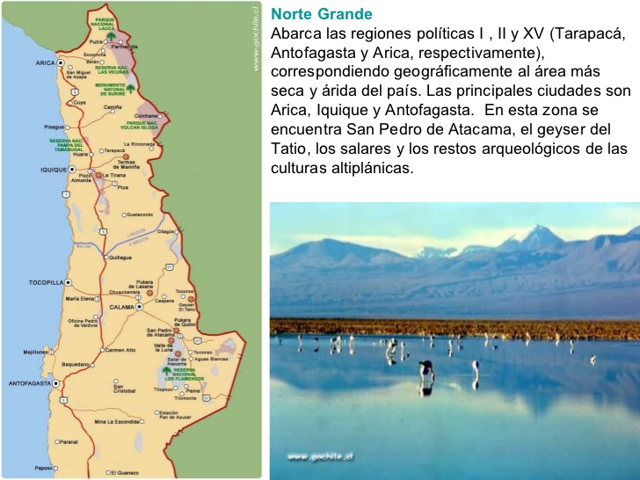

Slide 3
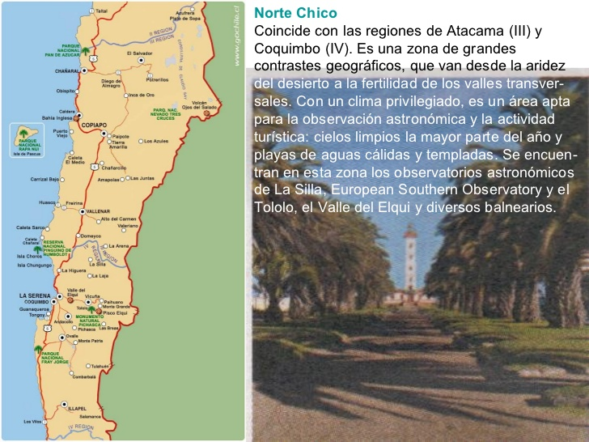

Slide 4
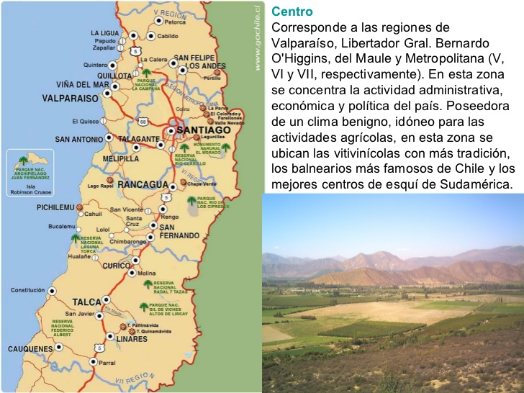

Slide 5
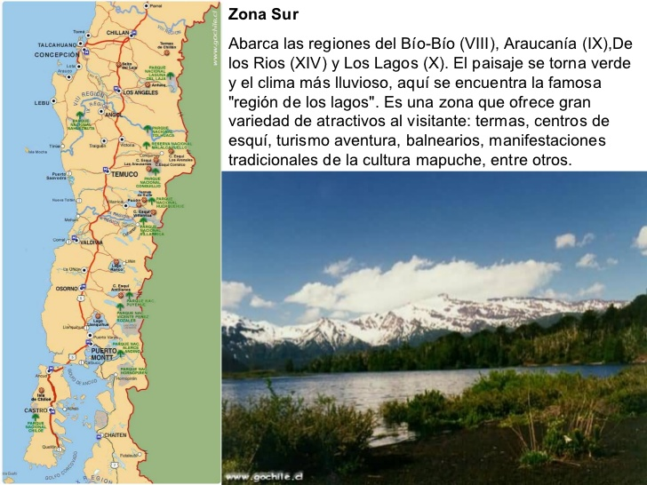

Slide 6
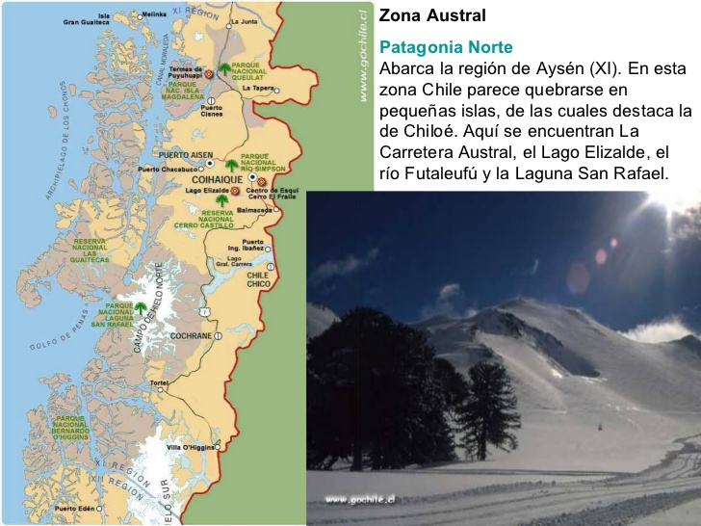

Slide 7
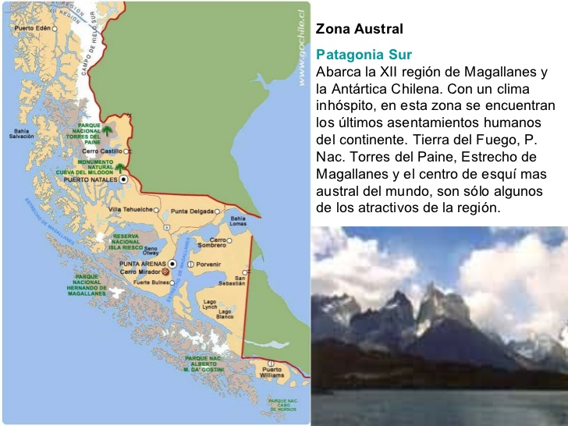

Slide 8
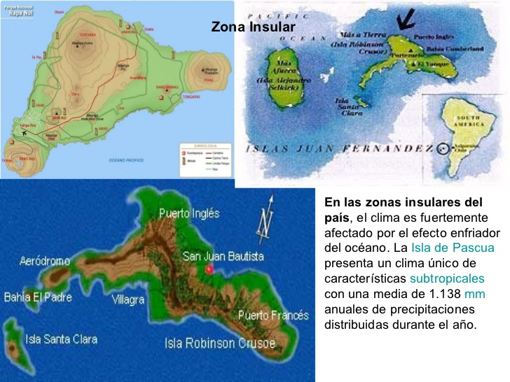

Slide 9


